Slide 1
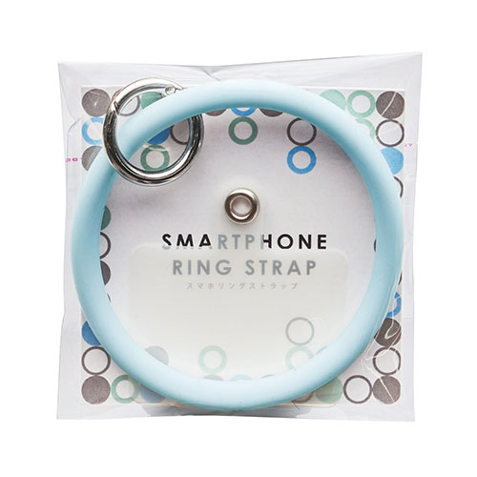
【提案書】
スマホリングストラップ
特徴
不意の落下事故を防ぐのには非常に有効な、スマホリングストラップです。スマホ本体とカバーの間に専用のシートを挟み込み、ケーブル穴を利用して取り付けることが可能なタイプです。
納期
納期スペース
仕様
素材：シリコーンゴム・亜鉛合金・PVC
サイズ：リング/直径約8.5×0.8cm シート/5.5×4cm(凸部分/1.1×1.8cm)
包装：ポリ袋入り
お見積
お見積りスペース

